Slide 1
第3章 先从看得到的入手，探究Activity

Slide 2
Activity是什么
Activity是最容易吸引用户的地方，它是一种可以包含用户界面的组件，主要用于和用户进行交互。
一个应用程序中可以包含零个或多个Activity，但不包含任何Activity的应用程序很少见，谁也不想让自己的应用永远无法被用户看到吧？

Slide 3
Activity的基本用法

Slide 4
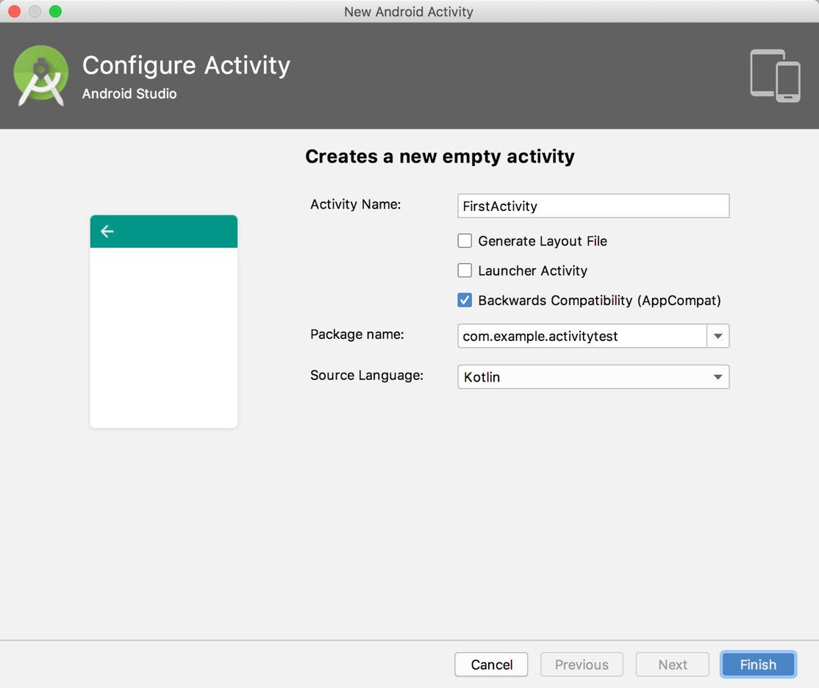
手动创建Activity
右键项目的任何包路径→New→Activity→Empty Activity，会弹出一个创建Activity的对话框，如右图所示。
勾选Generate Layout File表示会自动为FirstActivity创建一个对应的布局文件。
勾选Launcher Activity表示会自动将FirstActivity设置为当前项目的主Activity。
勾选Backwards Compatibility表示会为项目启用向下兼容旧版系统的模式。
点击“Finish”完成创建。

Slide 5
手动创建Activity
项目中的任何Activity都应该重写onCreate()方法，而目前FirstActivity中已经重写了这个方法，这是Android Studio自动帮我们完成的，代码如下所示：
public class MainActivity extends AppCompatActivity {
@Override
protected void onCreate(Bundle savedInstanceState) {
super.onCreate(savedInstanceState);
}
}

Slide 6
创建和加载布局
Android程序的设计讲究逻辑和视图分离，最好每一个Activity都能对应一个布局。
右击app/src/main/res/layout→New→Directory，可以创建一个布局文件。布局文件中是使用XML来进行界面编辑的，这里创建一个first_layout.xml文件，并编写如下代码：
<?xml version="1.0" encoding="utf-8"?>
<LinearLayout xmlns:android="http://schemas.android.com/apk/res/android"
android:orientation="vertical" android:layout_width="match_parent"
android:layout_height="match_parent">
<Button
android:text="Button"
android:layout_width="match_parent"
android:layout_height="wrap_content"
android:id="@+id/button" />
</LinearLayout>

Slide 7
创建和加载布局
回到FirstActivity，在onCreate()方法中加入如下代码即可给当前的Activity加载一个布局。
class FirstActivity : AppCompatActivity() {
override fun onCreate(savedInstanceState: Bundle?) {
super.onCreate(savedInstanceState)
setContentView(R.layout.first_layout)
}
}

Slide 8
在AndroidManifest文件中注册
<manifest xmlns:android="http://schemas.android.com/apk/res/android"
package="com.example.activitytoast">
<application
android:allowBackup="true"
android:icon="@mipmap/ic_launcher"
android:label="@string/app_name"
android:supportsRtl="true"
android:theme="@style/AppTheme">
<activity android:name=".MainActivity">
<intent-filter>
<action android:name="android.intent.action.MAIN" />
<category android:name="android.intent.category.LAUNCHER" />
</intent-filter>
</activity>
</application>
</manifest>
所有的Activity都要在AndroidManifest.xml中进行注册才能生效。Activity的注册声明要放在<application>标签内，并通过<activity>标签来对Activity进行注册。
还可以通过在<activity>标签的内部加入<intent-filter>标签来配置主Activity。

Slide 9
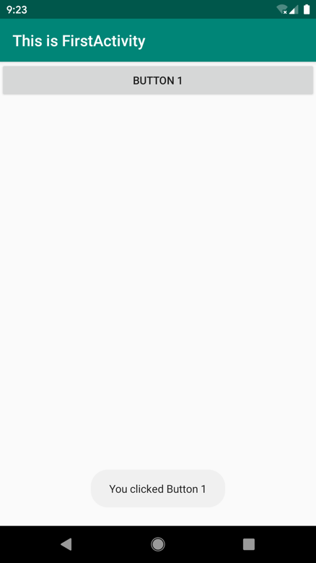
在Activity中使用Toast
Toast是Android系统提供的一种非常好的提醒方式。
在程序中可以使用它将一些短小的信息通知给用户，这些信息会在一段时间后自动消失，并且不会占用任何屏幕空间。
protected void onCreate(Bundle savedInstanceState) {
super.onCreate(savedInstanceState);
setContentView(R.layout.first_layout);
Button button = (Button) findViewById(R.id.button);
button.setOnClickListener(new View.OnClickListener() {
@Override
public void onClick(View view) {
Toast.makeText(MainActivity.this, "You clicked Button 1", Toast.LENGTH_SHORT).show();
}
});
}
[ActivityToast工程]

Slide 10
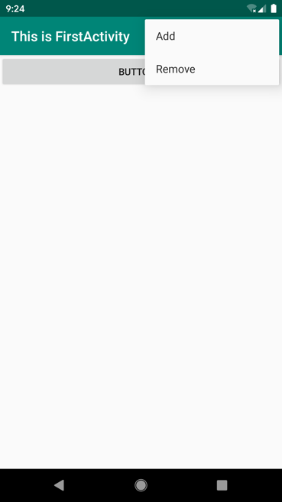
在Activity中使用Menu
Menu提供了一种机制，可以让界面中的菜单项在默认情况下不显示。
只有当用户主动点击了菜单按钮时，才会弹出里面具体的内容，因此它不会占用任何Activity的空间。
public boolean onCreateOptionsMenu(Menu menu) {
getMenuInflater().inflate(R.menu.main, menu)
return true;
}
[ActivityMenu工程]
Notes:
onCreateOptionsMenu只会在第一次创建菜单时应用，inflate 的第一个参数指定我们通过哪一个资源来创建菜单，第二个参数指定我们的菜单项将添加到哪一个Menu对象中；onOptionsItemSelected 是菜单响应事件

Slide 11
销毁一个Activity
通常情况下只要按一下手机的Back键就可以销毁当前的Activity了。
不过，如果你不想通过按键的方式，而是希望在程序中通过代码来销毁Activity，当然也可以。
Activity类提供了一个finish()方法，只需要调用一下这个方法就可以销毁当前的Activity了。
button1.setOnClickListener {
finish()
}

Slide 12
Intent的用法

Slide 13
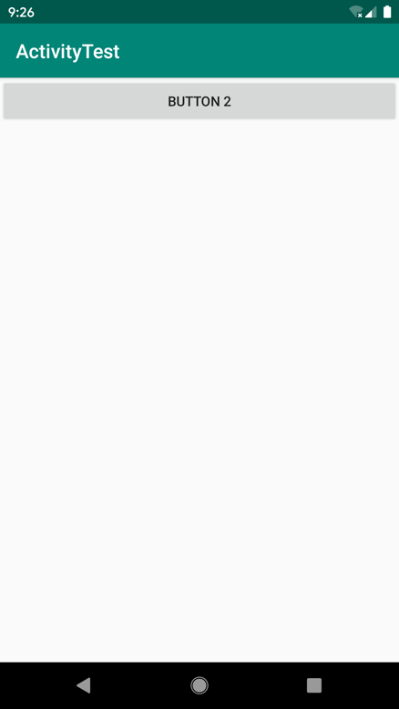
使用显式Intent
Intent是Android程序中各组件之间进行交互的一种重要方式，它不仅可以指明当前组件想要执行的动作，还可以在不同组件之间传递数据。
显式Intent可以用于明确指定启动某个Activity，如下所示：
button1.setOnClickListener {
Intent intent = Intent(FirstActivity.this, SecondActivity.class);
startActivity(intent);
}
这段代码就表示，将会从FirstActivity跳转到SecondActivity。
[ActivityTest 工程]
Notes:
类名.this :在内部类的方法中，要指定某个嵌套层次的外围类的“this”引用时，使用“外围类名.this”语法
类字面量的类型是 java.lang.Class<类型名>。例如说 Foo.class 的类型就是 Class<Foo>，是一个引用，指向Foo类唯一对应的那个 Class 对象。
https://www.zhihu.com/question/55565290

Slide 14

使用隐式Intent
隐式Intent并不明确指出想要启动哪一个Activity，而是指定了一系列更为抽象的action和category等信息，然后交由系统去分析这个Intent，并帮我们找出合适的Activity去启动。
比如你的应用程序中需要展示一个网页，这时没有必要自己去实现一个浏览器，只需要调用系统的浏览器来打开这个网页就行了。
button1.setOnClickListener {
Intent intent = Intent(Intent.ACTION_VIEW)
intent.data = Uri.parse("https://www.baidu.com")
startActivity(intent)
}
[ImpliMoreIntent工程]

Slide 15
使用隐式Intent
Android系统预定义了许多action，这些action代表了一些常见的操作
Intent.ACTION_MAIN标识Activity为一个程序的开始
Intent.ACTION_VIEW显示用户的数据
Intent.ACTION_DIAL调用拨号面板
Intent.ACTION_SENDTO发送短信息
Intent.ACTION_SEND
Intent.ACTION_WEB_SEARCH
<intent-filter>中<data>标签主要配置内容：
android:scheme 指定协议部分，如http
android:host 指定数据的主机名部分，如www.baidu.com
android:port 指定数据的端口部分
android:path 指定主机名与端口之后的部分，网站域名之后内容
android:mimeType 指定可以处理的数据类型，可以使用通配符
android.intent.action.MAIN = Intent.ACTION_MAIN 指定应用入口的活动
android.intent.category.LAUNCHER = CATEGORY_LAUNCHER 活动被列入系统的启动器(允许用户启动它)
Notes:
参考帮助文件
https://www.jianshu.com/p/c9b383caab02
Intent intent=new Intent();
intent.setAction(Intent.ACTION_DIAL); //android.intent.action.DIAL
intent.setData(Uri.parse("tel:1320010001");
startActivity(intent);
Input:电话号码。数据格式为：tel:+phone number Output:Nothing说明：打开Android的拨号UI。如果没有设置数据，则打开一个空的UI，如果设置数据，action.DIAL则通过调用getData()获取电话号码。但设置电话号码的数据格式为 tel:+phone number.
https://blog.csdn.net/mynameishuangshuai/article/details/51673273

Slide 16
使用隐式Intent
MainActivity.java
Button button1= (Button) findViewById(R.id.button_1);
button1.setOnClickListener(new View.OnClickListener(){
@Override
public void onClick(View v){
Intent intent=new Intent("com.example.impliintent.ACTION_START1");
startActivity(intent);
}
});
AndroidManifest.xml
<activity android:name=".SecondActivity">
<intent-filter>
<action android:name="com.example.impliintent.ACTION_START1" />
<category android:name="android.intent.category.DEFAULT" />
</intent-filter>
</activity>
使用抽象的action和category信息启动隐式Intent
[ImpliIntent工程]
Notes:
https://blog.csdn.net/mynameishuangshuai/article/details/51673273

Slide 17
Intent-向下传递数据
MainActivity.java
String data="Hello SecondActivity";
Intent intent = new Intent(MainActivity.this, SecondActivity.class);
intent.putExtra("extra_data", data);
startActivity(intent);
SecondActivity.java
Intent intent =getIntent();
String data=intent.getStringExtra("extra_data");
Log.d("SecondActivity",data);
向下一个活动传递数据
[PassDataNextIntent工程]
Notes:
https://blog.csdn.net/mynameishuangshuai/article/details/51673273

Slide 18
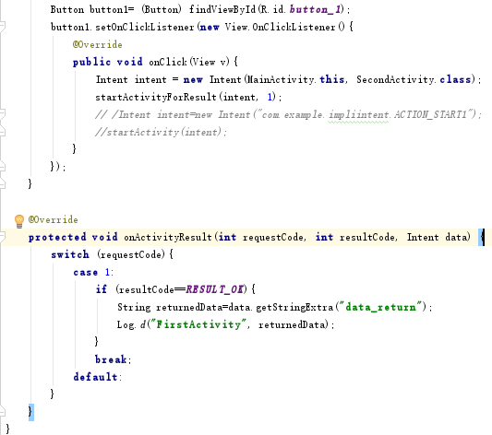
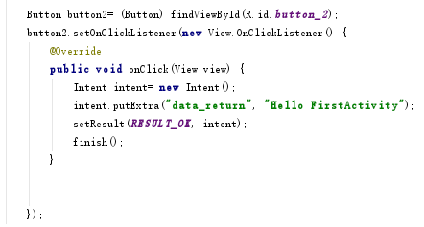
Intent-向下传递数据
MainActivity.java
SecondActivity.java
向上一个活动传递数据
[PassDataFormerIntent工程]
Notes:
https://blog.csdn.net/mynameishuangshuai/article/details/51673273

Slide 19
Activity的生命周期

Slide 20
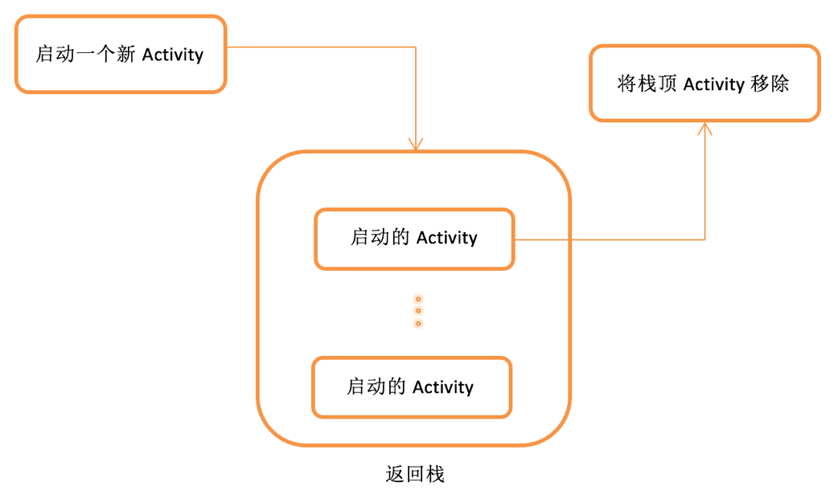
返回栈
Android是使用任务（task）来管理Activity的，一个任务就是一组存放在栈里的Activity的集合，这个栈也被称作返回栈（back stack）。
栈是一种后进先出的数据结构，在默认情况下，每当我们启动了一个新的Activity，它就会在返回栈中入栈，并处于栈顶的位置。而每当我们按下Back键或调用finish()方法去销毁一个Activity时，处于栈顶的Activity就会出栈，前一个入栈的Activity就会重新处于栈顶的位置。
系统总是会显示处于栈顶的Activity给用户。

Slide 21
Activity的生命周期
onCreate() 这个方法在Activity第一次被创建的时候调用。
onStart() 这个方法在Activity由不可见变为可见的时候调用。
onResume() 这个方法在Activity准备好和用户进行交互的时候调用。
onPause() 这个方法在系统准备去启动或者恢复另一个Activity的时候调用。
onStop() 这个方法在Activity完全不可见的时候调用。
onDestroy() 这个方法在Activity被销毁之前调用。
onRestart() 这个方法在Activity由停止状态变为运行状态之前调用，也就是Activity被重新启动了。
onCreate() 与 onDestroy() 完整生存期；onStart() 与 onStop() 可见生存期；onResume() 与 onPause() 前台生存期
Notes:
活动不可见-> 活动可见-> 活动能与用户进行交互
onCreate() 完成各种初始化操作；onDestroy()完成释放内存的操作；onStart()对资源进行加载，onStop()对资源进行释放，即便活动无法和用户进行交互，可以管理哪些对用户可见的资源；

Slide 22
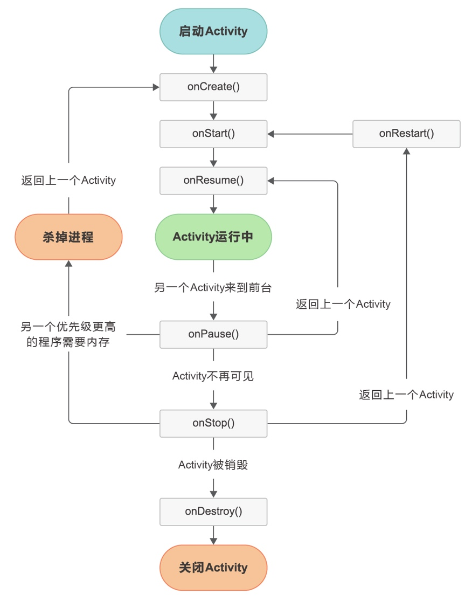
Activity的生命周期示意图
初始化MainActivity
onCreate() 创建界面
onStart() 由 不可见 变为 可见
onResume() 由 可见 变为 能与用户交互
MainActivity 转到 NormalActivity
onPause() 由 能与用户交互 到 可见
onStop() 由 可见 变为 不可见
NormalActivity 转到 MainActivity
onRestart() 活动被重新启动
onStart() 由 不可见 变为 可见
onResume() 由 可见 变为 能与用户交互
MainActivity 转到 DialogActivity
onPause() 由 能与用户交互 到 可见
DialogActivity转到 MainActivity
onPause() 由 可见 到 能与用户交互
MainActivity 回车键
onPause() 由 能与用户交互 到 可见
onStop() 由 可见 变为 不可见
onDestroy() 活动被销毁
[ActivityLifeCycleTest 工程]
Notes:
Android Theme 主题总结
https://blog.51cto.com/weijiancheng/1891175

Slide 23
Activity的启动模式

Slide 24
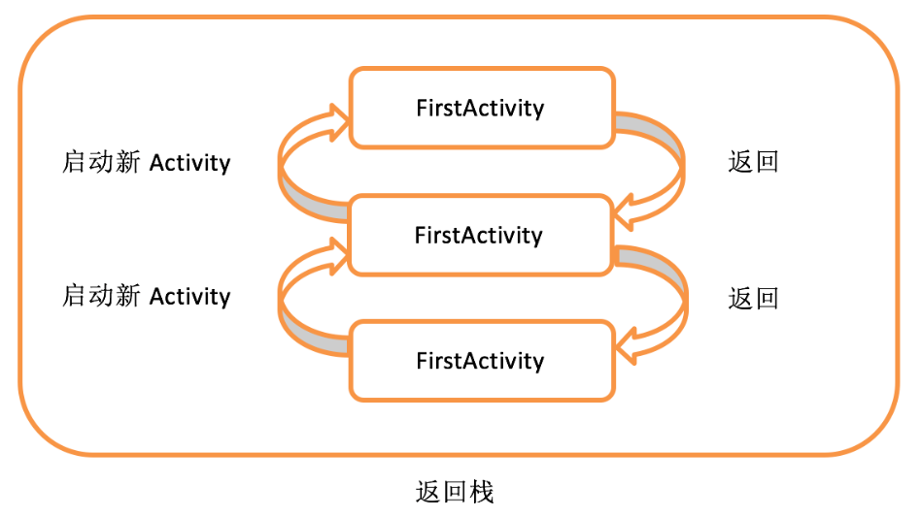
Activity的启动模式——standard
standard是Activity默认的启动模式，在不进行显式指定的情况下，所有Activity都会自动使用这种启动模式。
在standard模式下，每当启动一个新的Activity，它就会在返回栈中入栈，并处于栈顶的位置。
对于使用standard模式的Activity，系统不会在乎这个Activity是否已经在返回栈中存在，每次启动都会创建一个该Activity的新实例。

Slide 25
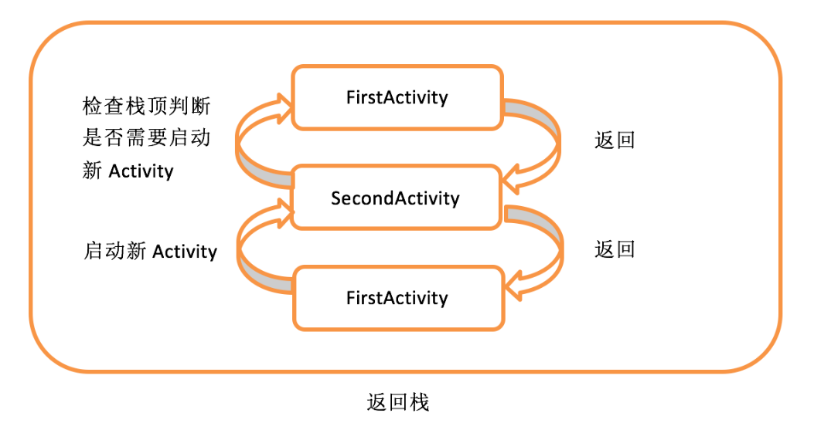
Activity的启动模式——singleTop
当Activity的启动模式指定为singleTop，在启动Activity时如果发现返回栈的栈顶已经是该Activity，则认为可以直接使用它，不会再创建新的Activity实例。

Slide 26
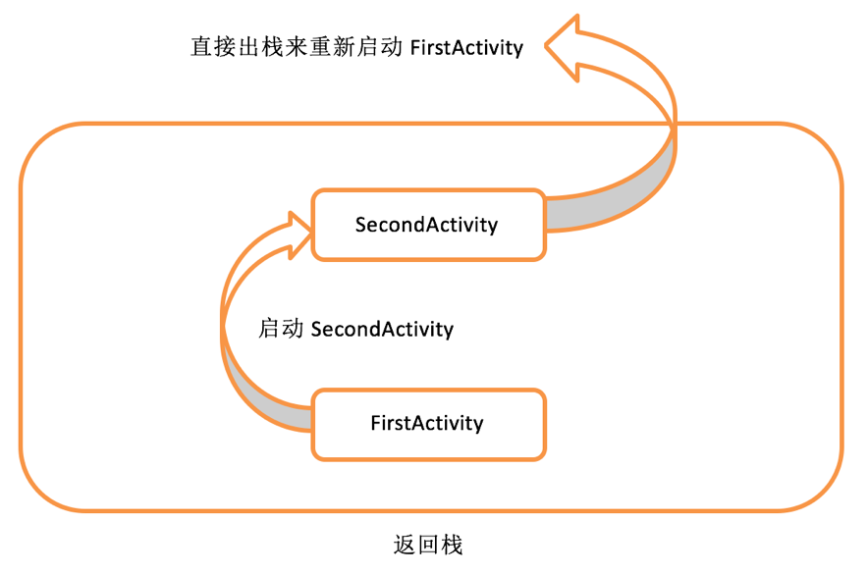
Activity的启动模式——singleTask
当Activity的启动模式指定为singleTask，每次启动该Activity时，系统首先会在返回栈中检查是否存在该Activity的实例，如果发现已经存在则直接使用该实例，并把在这个Activity之上的所有其他Activity统统出栈，如果没有发现就会创建一个新的Activity实例。

Slide 27
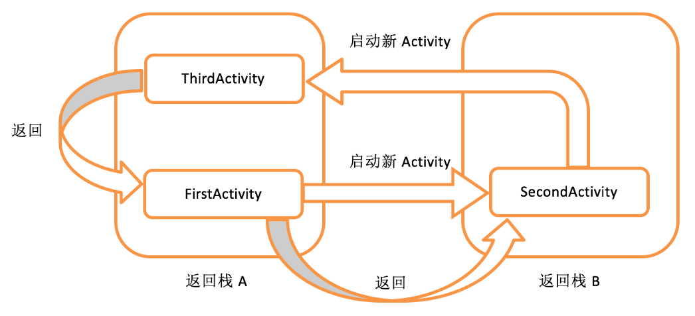
Activity的启动模式——singleInstance
当Activity的启动模式指定为singleInstance，会启用一个新的返回栈来管理这个Activity。
假设我们的程序中有一个Activity是允许其他程序调用的，如果想实现其他程序和我们的程序可以共享这个Activity的实例，就可以使用singleInstance模式。
在这种模式下，会有一个单独的返回栈来管理这个Activity，不管是哪个应用程序来访问这个Activity，都共用的同一个返回栈，也就解决了共享Activity实例的问题。
[ActivityTest 工程]

Slide 28
补充

Slide 29
分析build.gradle文件-跑通现有代码
buildscript { repositories { jcenter() } dependencies { classpath 'com.android.tools.build:gradle:2.2.0' // NOTE: Do not place your application dependencies here; they belong // in the individual module build.gradle files } } allprojects { repositories { jcenter() } } task clean(type: Delete) { delete rootProject.buildDir }
Repositories 声明了jcenter() 配置，即Android项目代码托管到jcenter代码托管仓库，方便在其它项目引用jcenter上的开源代码
用classpath 声明了 com.android.tools.build:gradle:2.2.0 插件，应用于Android项目
[ActivityListener] 工程

Slide 30
分析app/build.gradle文件-跑通现有代码
apply plugin: 'com.android.application' android { compileSdkVersion 26 buildToolsVersion "30.0.1" defaultConfig { applicationId "com.example.helloworldbaseactivity" minSdkVersion 24 targetSdkVersion 26 versionCode 1 versionName "1.0" testInstrumentationRunner "android.support.test.runner.AndroidJUnitRunner" } buildTypes { release { minifyEnabled false proguardFiles getDefaultProguardFile('proguard-android.txt'), 'proguard-rules.pro' } } } dependencies { compile fileTree(dir: 'libs', include: ['*.jar']) androidTestCompile('com.android.support.test.espresso:espresso-core:2.2.2', { exclude group: 'com.android.support', module: 'support-annotations' }) compile 'com.android.support:appcompat-v7:26.0.0-alpha1' compile 'com.android.support:design:26.0.0-alpha1' testCompile 'junit:junit:4.12' }
Com.android.application: 应用程序模块，可以直接运行
Com.android.library: 库模块依附于别的应用程序模块运行
一般三种依赖关系：本地依赖、库依赖与远程依赖
本地依赖：对本地的Jar包或目录添加依赖关系
Libs 目录下的所有 .jar 后缀文件
库依赖：对项目中的库模块添加依赖关系
类似于这样 compile project(‘:helper’)
远程依赖：对jcenter库上的开源项目添加依赖关系
Com.android.support 是域名部分
Appcompat-v7 是组名
Notes:
appcompat: 应用兼容器

